Slide 1
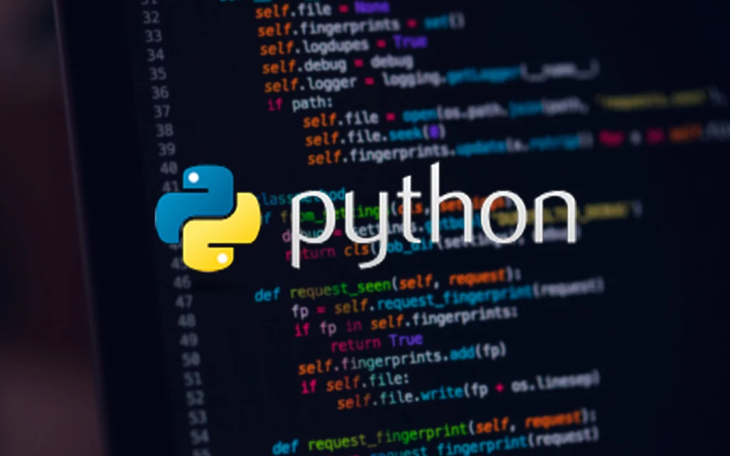
INTRODUCCIÓN AL LENGUAJE DE PROGRAMACIÓN
Ing. rudy Luis Manzaneda veizaga

Slide 2

TEMARIO
Introducción a Python
Variables y Constantes
Palabras reservadas
Tipos de datos
Expresiones
Comentarios
Operadores

Slide 3
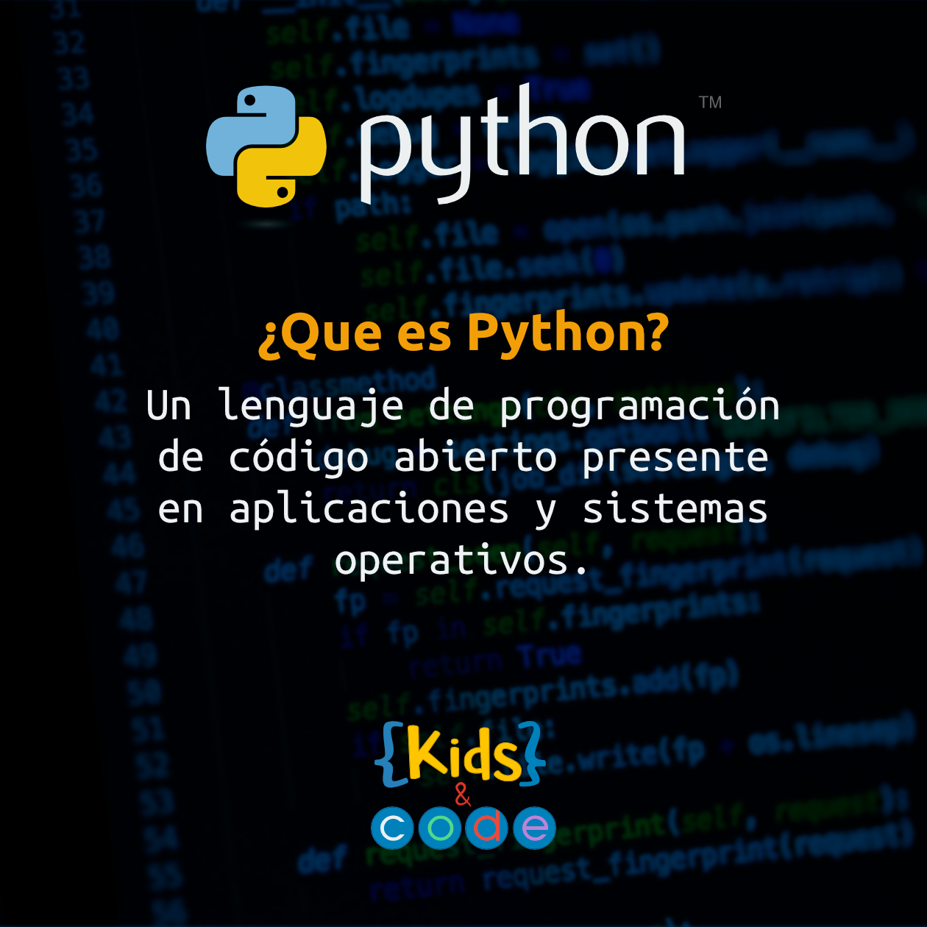

Slide 4
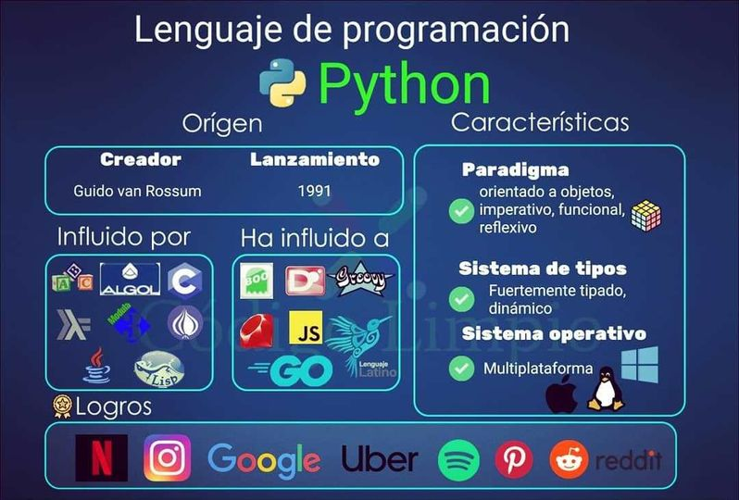

Slide 5
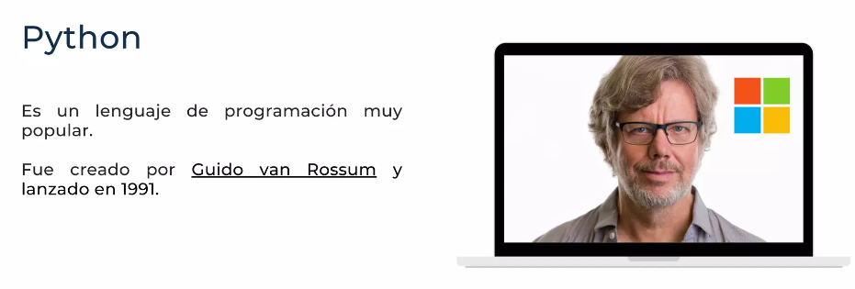

Slide 6
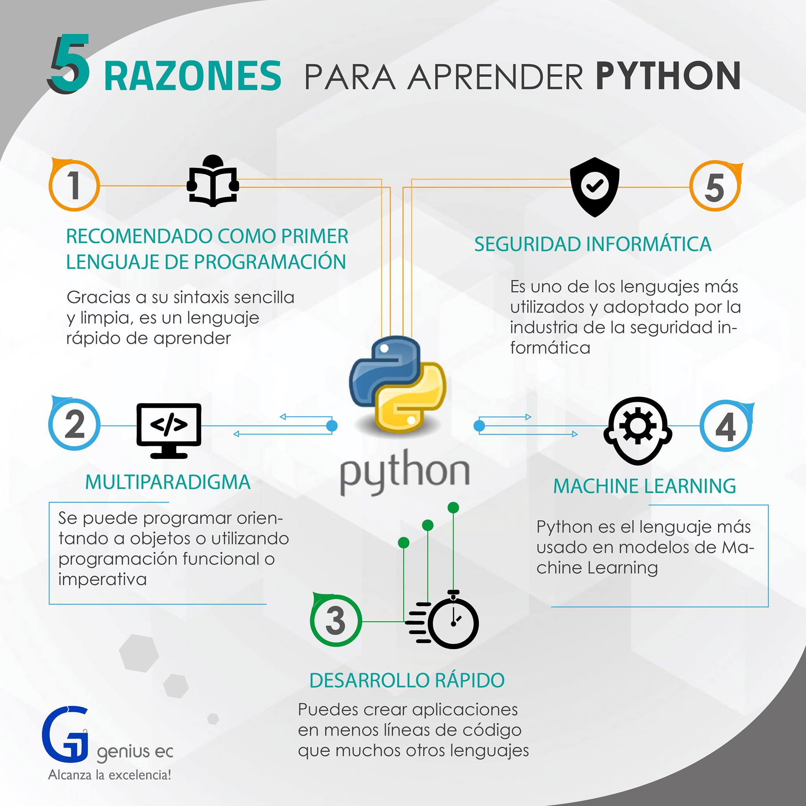

Slide 7
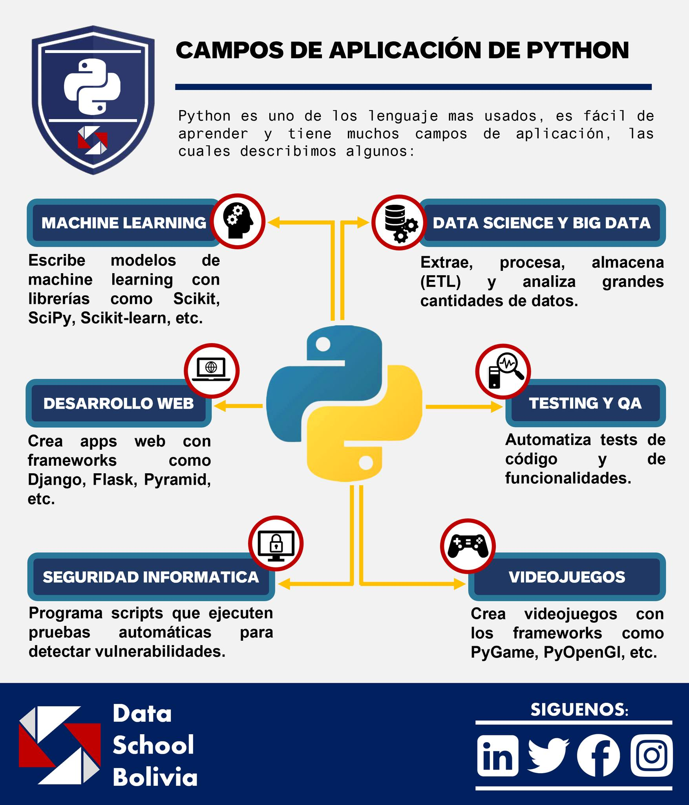
Campos de aplicación de python

Slide 8
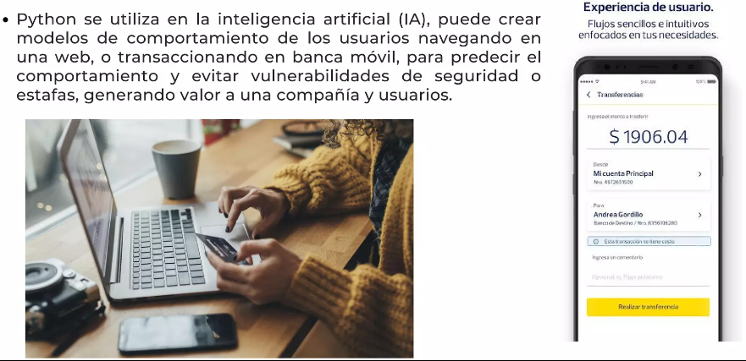
Usos de PYTHON

Slide 9

Usos de PYTHON

Slide 10
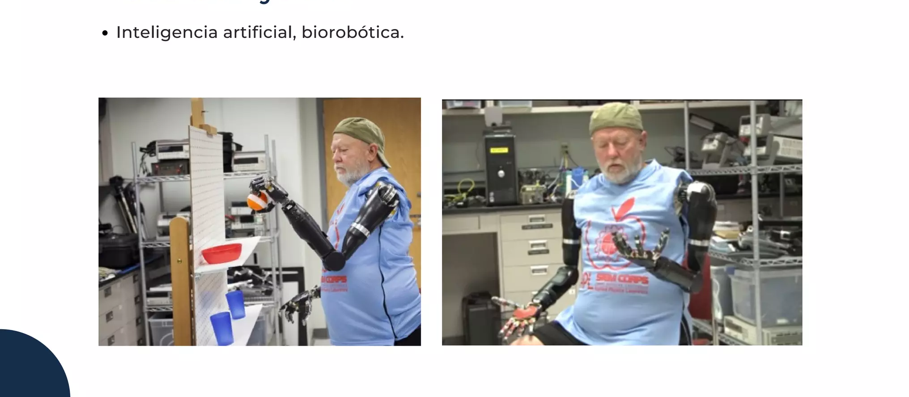
Usos de PYTHON

Slide 11
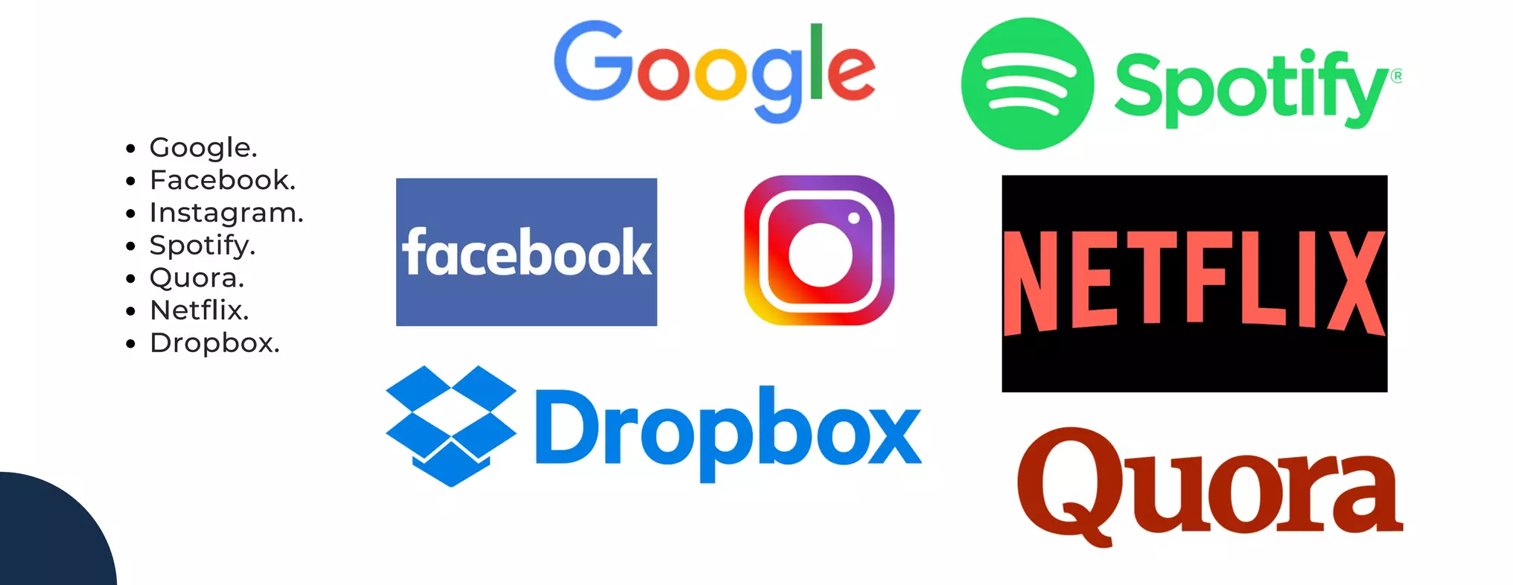
Empresas que usan python

Slide 12
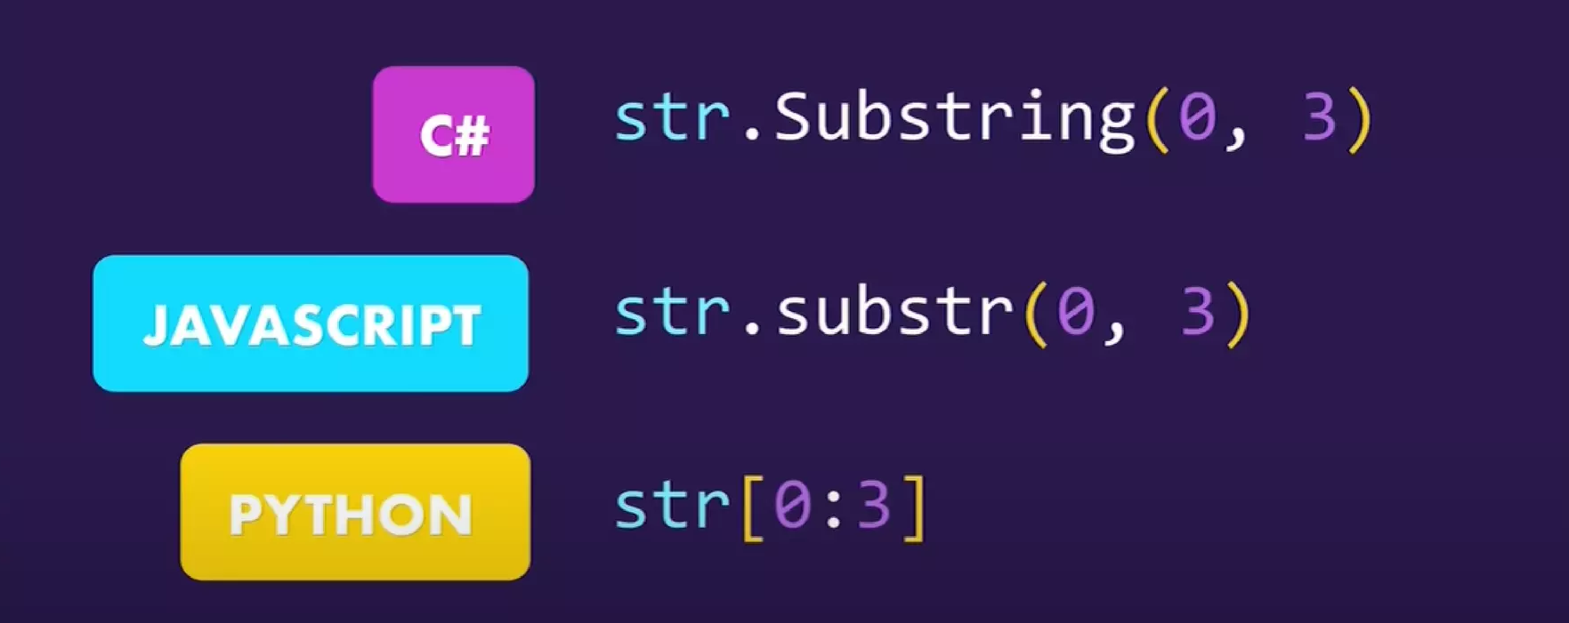
Comparación DE SINTAXIS

Slide 13
VENTAJAS
Simple y Rápido
Este lenguaje simplifica mucho la programación “hace que te adaptes a un modo de lenguaje de programación, Python te propone un patrón”.
Elegante y Flexible
El lenguaje le da muchas herramientas, si usted quiere listas de varios tipo de datos, no hace falta que declares cada tipo de datos. Es un lenguaje tan flexible usted no se preocupa tanto por los detalles
Programación sana y productiva
Programar en Python se convierte en un estilo muy sano de programar: es sencillo de aprender, direccionado a las reglas perfectas, le hace como dependiente de mejorar, cumplir las reglas, el uso de las lineas, de variables”

Slide 14
VENTAJAS
Ordenado y Limpio
El orden que mantiene Python, es de lo que más le gusta a sus usuarios, es muy legible
Portable
Comunidad
Algo muy importante para el desarrollo de un lenguaje es la comunidad
Es un lenguaje muy portable (ya sea en Mac, Linux o Windows) en comparación con otros lenguajes.

Slide 15
Desventajas
Velocidad lenta.
Hosting.
Mala opción para aplicaciones móviles.
Consumo de memoria.
Primeramente, hay que añadir que esto hace referencia a su capacidad de ejecución. Aprendizaje.
En general, no todos los servicios de hosting están preparados para soportar lo que se crea con Python.
Debido a que se considera lento en ejecución, no se recomienda para la ejecución y creación de aplicaciones móviles.
Su consumo de memoria es bastante alto, esto en vista de que ofrece una gran flexibilidad en los tipos de datos.

Slide 16
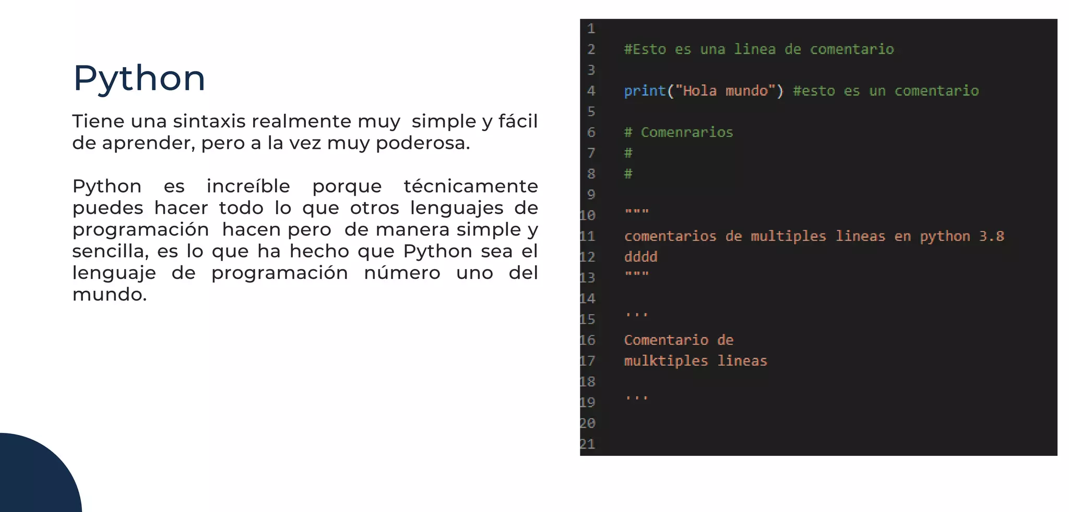

Slide 17
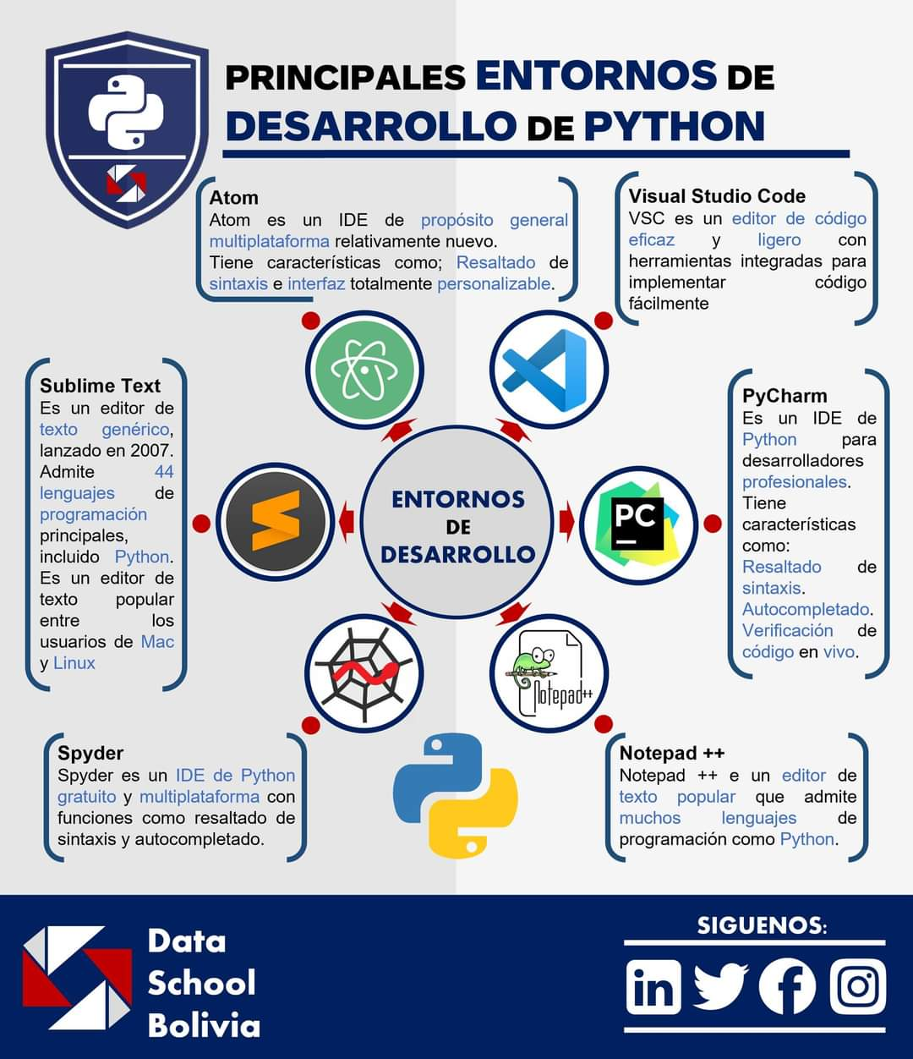

Slide 18
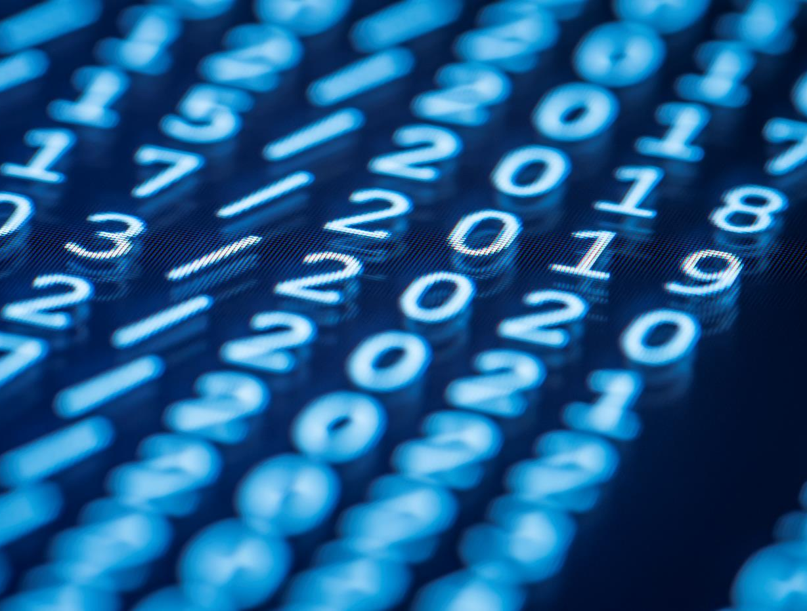
Gracias
VAMOS A LOS EJEMPLOS

